Slide 1


TÊN ĐỀ TÀI:XÂY DỰNG WEB THẨM MỸ OCEANA SPA
Học viên:Nguyễn văn Việt
Nguyễn xuân Hoàng(Trưởng Nhóm)
Lớp: T3H-BEJAVA2402
Giảng viên hướng dẫn: Quang Phùng
Hà Nội, ngày14 tháng 7 năm 2024

Slide 2
GIỚI THIỆU ĐỀ TÀI & LÝ DO CHỌN ĐỀ TÀI
Sở thích và đam mê: Bạn có thể đam mê lĩnh vực làm đẹp và muốn chia sẻ kiến thức của mình với người khác thông qua một trang web.
Nhu cầu thị trường: Lĩnh vực làm đẹp luôn là một trong những lĩnh vực hot, có nhu cầu rất lớn từ phía người dùng. Vì vậy, một trang web về làm đẹp có thể thu hút nhiều lượt truy cập và người dùng tiềm năng.
Tiềm năng kinh doanh: Ngoài việc chia sẻ thông tin và kinh nghiệm, bạn có thể xây dựng một cộng đồng, hoặc thậm chí là kinh doanh các sản phẩm liên quan đến làm đẹp trên trang web của mình.
Sáng tạo và phát triển kỹ năng: Xây dựng và quản lý một trang web về làm đẹp sẽ giúp bạn phát triển các kỹ năng như thiết kế web, viết nội dung, SEO (tối ưu hóa công cụ tìm kiếm), marketing trực tuyến, và cả khả năng quản lý dự án.
Cơ hội học hỏi: Thông qua việc nghiên cứu và xây dựng nội dung cho trang web, bạn sẽ có cơ hội học hỏi thêm nhiều điều mới về làm đẹp, từ các sản phẩm, dịch vụ cho đến các xu hướng mới nhất.
Khả năng ảnh hưởng và lan truyền thông tin: Một trang web về làm đẹp có thể giúp bạn có một ảnh hưởng tích cực đến cộng đồng, thông qua việc chia sẻ những lời khuyên hữu ích và khuyến khích mọi người yêu thích bản thân hơn.

Slide 3
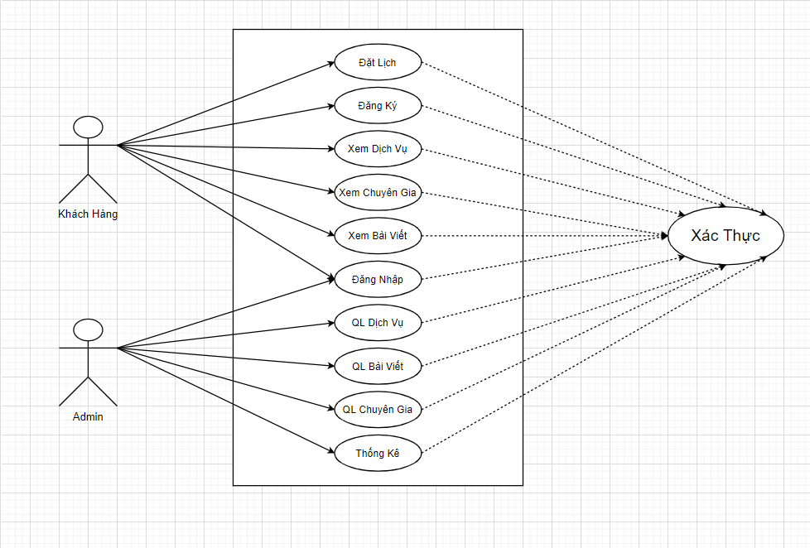
SƠ ĐỒ USECASE TỔNG QUÁT

Slide 4
Công Nghệ Sử Dụng
MySQL Workbench 8.0 CE
IntelliJ IDEA 2024.1.4
Draw.IO
Google Chorme

Slide 5
CHÂN THÀNH CẢM ƠN THẦY CÔ ĐÃ LẮNG NGHE
Thanks For Listening!!!

